Slide 1
the crazy feathers
Samodzielny projekt programistyczny
Olaf Woźniak

Slide 2
Założenia początkowe
Gra zręcznościowa polegająca na zbieraniu piórek.
Nawiązuje ona do gry "Flappy Bird", z której to wykorzystuję assety.
Trudność rozgrywki jest uzależniona od wyboru poziomu.
Gra posiada tryb dla dwóch graczy.
Włączając grę wita nas menu, w którym możemy wybrać:
Tryb gry i poziom trudności
Proste ustawienia graficzne
Tablica najlepszych wyników

Slide 3
Nie zrealizowane założenia
Brak skalowania po zmianie rozdzielczości
Tekstury
Prędkości postaci i przeszkód
Z dodatkowych założeń, których nie było w planie ale w grze by się przydały
Animacje
Dźwięki

Slide 4
Napotkane większe problemy:
Odejmowanie punktów za kolizje z przeszkodą
Wypisanie na ekranie najlepszych wyników z pliku

Slide 5
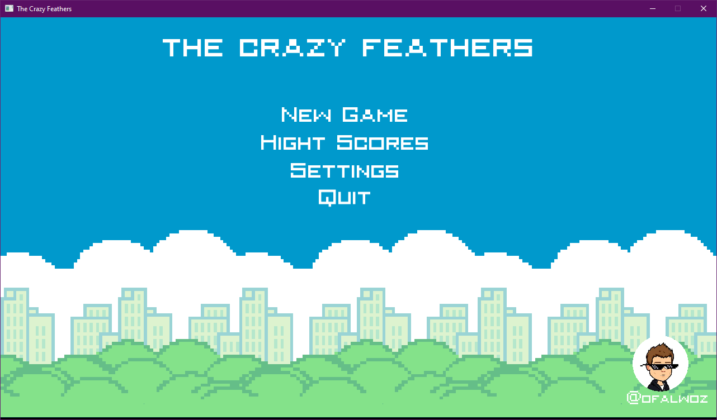
Wygląd programu

Slide 6
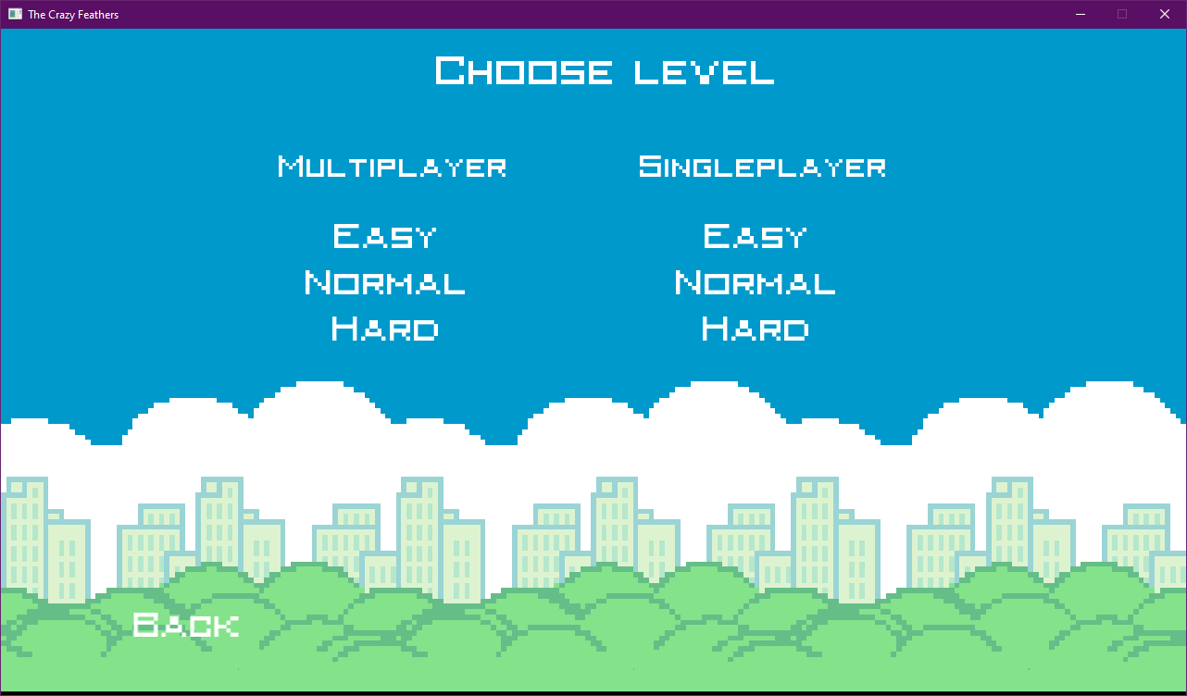
Wygląd programu

Slide 7
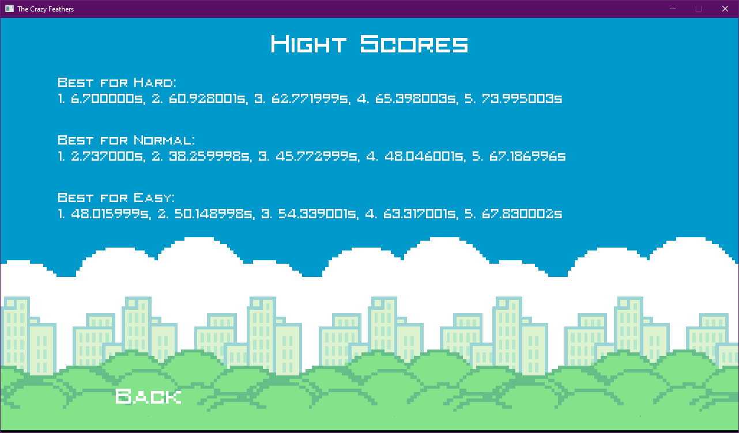
Wygląd programu

Slide 8
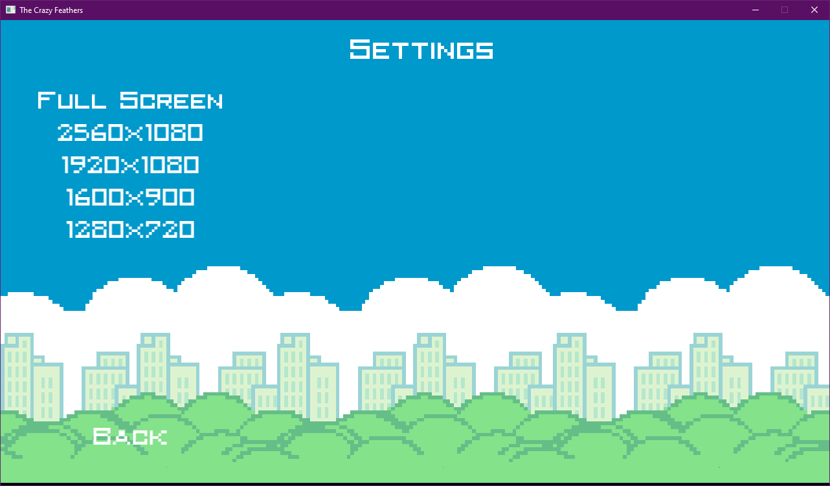
Wygląd programu

Slide 9
Działanie programu

